Slide 1
Proyecto Diagnóstico Sercotec
Integrantes:
Oscar Espinoza
William Menares
Roberto Mayea
Profesor:
Carlos Eduardo Correa Sanhueza
Sección:
Capstone 001D

Slide 2

¿Sercotec?

Slide 3

Problemática
Gestionar proyectos informáticos-Desarrollar una solución de software-Construir modelos de datos-Realizar pruebas de certificación

Slide 4

Solución

Slide 5

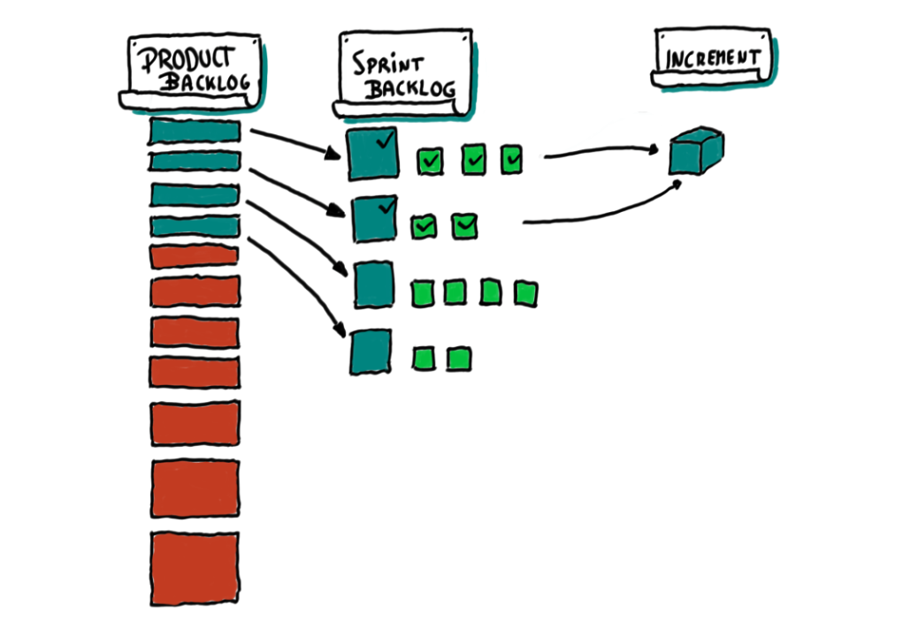

Metodología
Scrum
Artefactos
Ceremonias
Product Backlog, Sprint Backlog e Incremento
(Planificación del Sprint, Revisiones y Retrospectivas)

Slide 6

Metodología-Roles
Roberto Mayea
Oscar Espinoza
William Menares
SCRUM-MASTER
Developer
Product Owner
Developer
Intereses profesionales
Gestión y Organización de Proyectos
Desarrollo Frontend
Desarrollo Backend

Slide 7
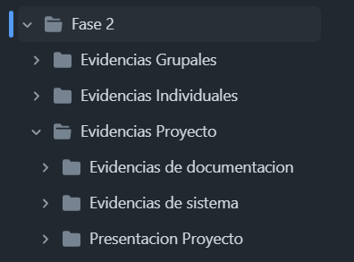
Gestión y Documentación
GitHub
Para gestionar las versiones de la aplicacion y almacenar los documentos claves

Slide 8
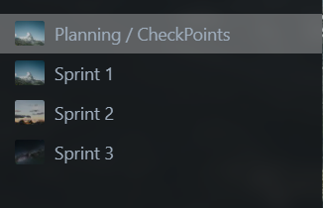
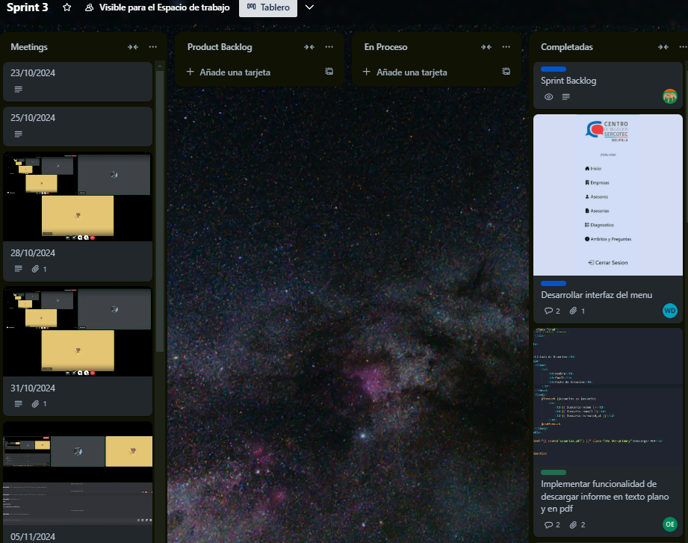
Gestión y Documentación
Trello
Para que el Equipo este organizado y las tareas distribuidas

Slide 9
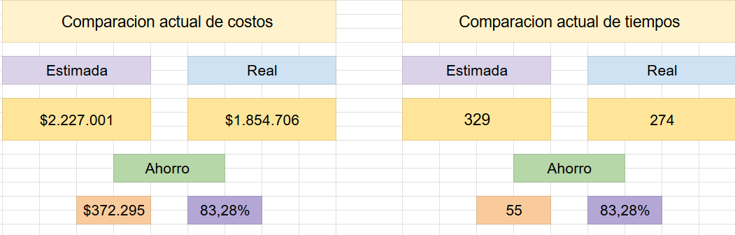
Metodología-Resultados

Slide 10
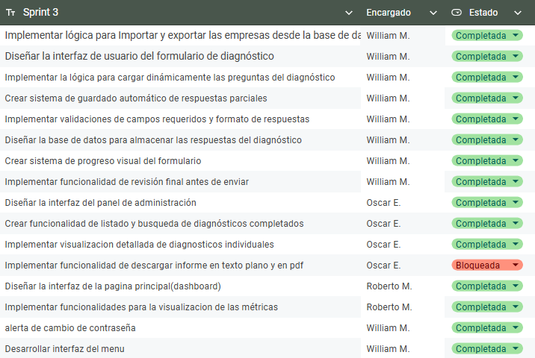

Metodología-Resultados
Nuevas tareas añadidas en el curso del proyecto – mejor manejo del tiempo utilizado en el proyecto – buenos resultados de cara al cliente

Slide 11

Conclusión
Gestión, flexibilidad, resultados

